Slide 1
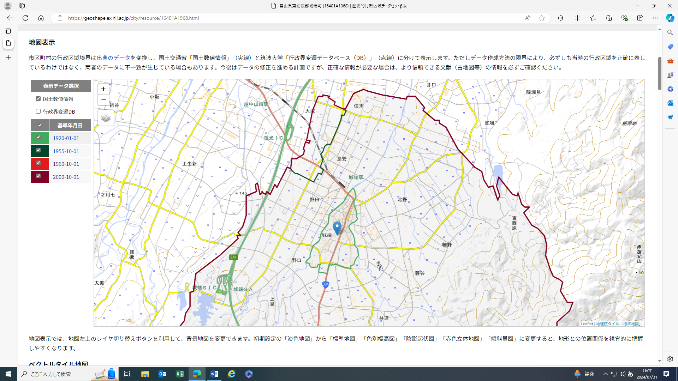
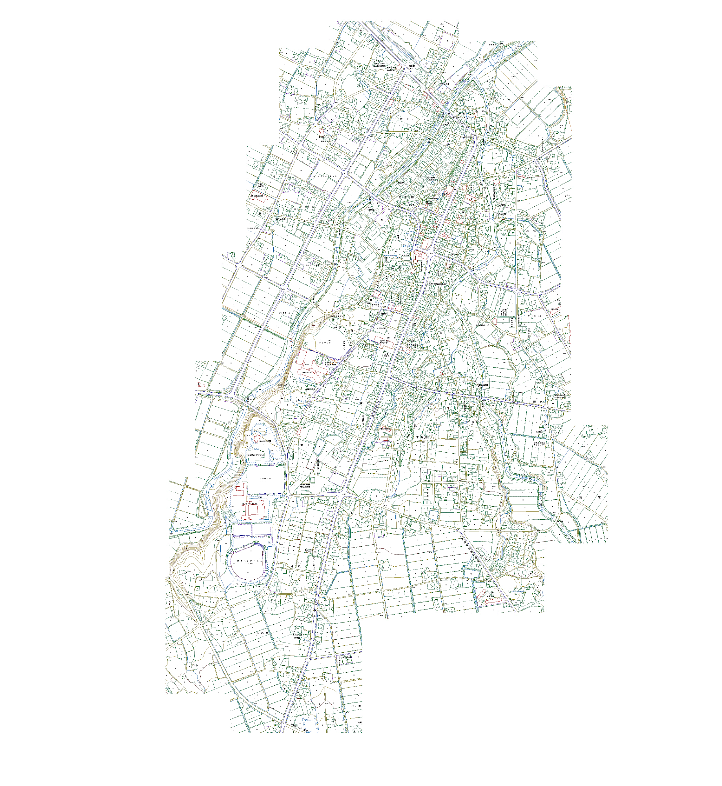
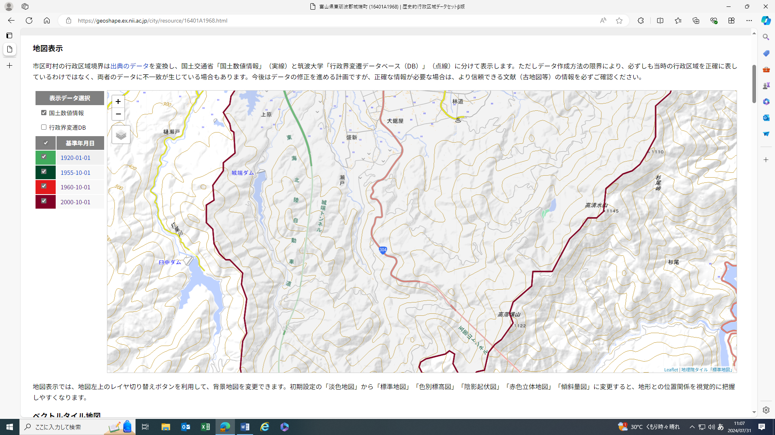
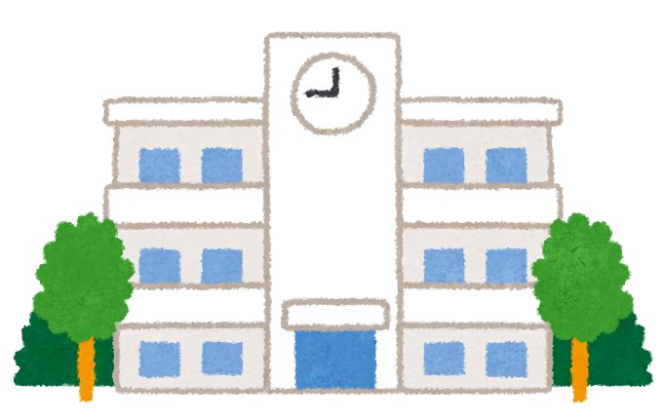
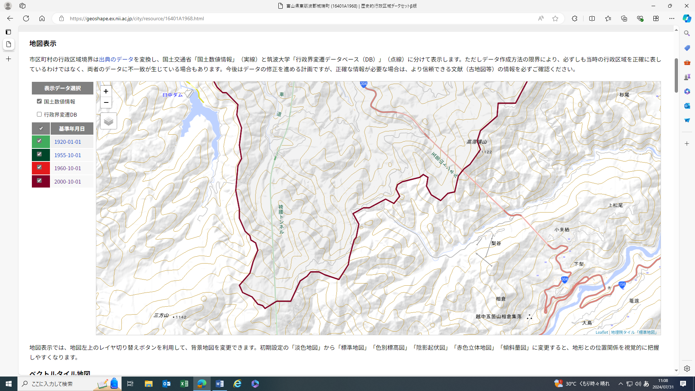
城端全景
城端中心部
５年 土徳祭
５年 ANGO
５年 城端とうじん朝市
５年 うま笑顔マルシェ
小学校
５年 もち米販売大作戦
５年 収穫感謝祭
５年 地域の達人に学ぶ
戻る
５年 田んぼの学校

